Slide 1

맞출때까지
부채질하는
게임
Let’s SeMA!

Slide 2
게임목적
게임방법
활동시간
기대효과

Slide 3
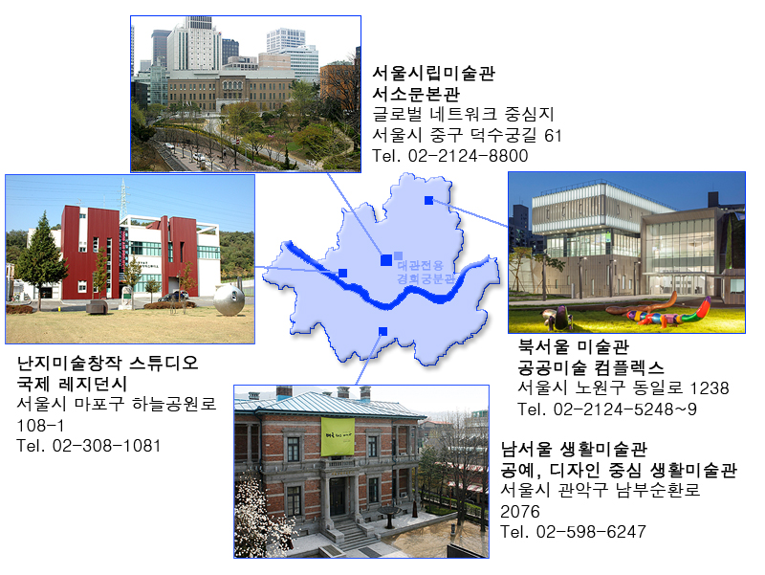
서울시립미술관에는 5개의 분관이 있습니다.
5개의 분관 모두 시민을 위한 공간이지만
아쉽게도 이 분관에 대한 홍보는 제대로 이루어지고 있지
않은 실정입니다.
“맞출때까지 부채질하는 게임”의 목적은
시립미술관의 5개의 분관을 홍보하는 것입니다.
게임목적
게임방법
활동시간
기대효과

Slide 4
서포터즈는 광화문이나 덕수궁 돌담길 등 서울시립미술관과
가까운 곳에 자리를 잡고 재미있는 구호나 X배너 그리고
피켓으로 사람들의 관심을 끕니다.
2. 서포터즈는 관심을 갖는 사람들에게 서울시립미술관과
SeMA의 프로젝트 분관, 이번 미션을 설명합니다.
그리고 부채에 그려져있는 5개의 분관의 위치를 설명합니다.
3. 설명을 들은 시민은 10초 안에 5개의 분관의 위치와
명칭을 말합니다.
4. 10초안에 설명하면 서포터즈가 시민에게 부채질을 해주고
설명하지 못하면 시민이 서포터즈에게 부채질을 해줍니다.
(약풍, 중풍, 강풍, 시간 정도는 알아서 조율합니다!)
게임목적
게임방법
활동시간
기대효과

Slide 5
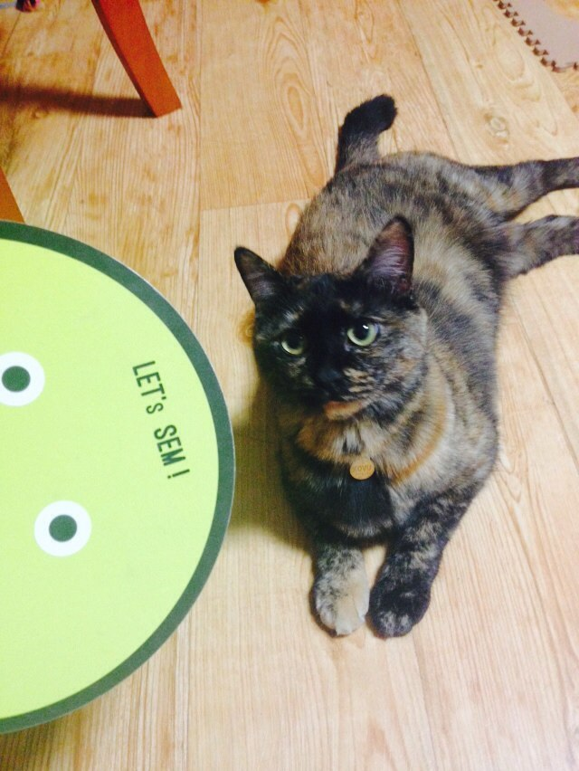
서울시립미술관은 총 5개의 분관으로
북서울에 북서울미술관, 시청에 서소문 본관,
경희궁에 경희궁 대관전용 분관,
사당에 남서울미술관 그리고 난지지구에
난지 창작 스튜디오가 있습니다~~
게임목적
게임방법
활동시간
기대효과
정답입니다!
부채질 강,중,약선택해주세요~

Slide 6
게임목적
게임방법
활동시간
기대효과
7월 한 달 동안 맞부게는
총 2번 진행될 예정입니다.
(주말활동 1번, 주중활동 1번)
주말활동
날짜: 7월 12일 토요일
시간: 11시부터 1시
장소: 시청역/덕수궁 돌담길
참여인원: 큰지원, 작은지원, 박보나, 조담희, 정예희
주중활동
날짜: 7월 17일 목요일
시간: 점심시간(11시 30분 ~ 1시) or 퇴근시간
(6시~ 7시 30분)
참여인원: 박보나, 배준영, 박상준, 최미영, 이예인

Slide 7
게임목적
게임방법
활동시간
기대효과
사람들과 직접적으로 소통하는
오프라인 활동으로 Let’s SeMA 프로젝트와
SeM 자체를 알리는 좋은 기회를 만들 것입니다.
2. 사람들이 잘 인지하지 못했던 시립미술관의
분관을 홍보할 것입니다.
3. 귀여운 부채를 나눠줌으로써 사람들에게
미술관은 한층 더 친근한 장소로 인식할
기회를 제공할 것입니다.

